Slide 1

Sidsjö-Böle IF 2026
Välkomna på lagledarträff

Slide 2
Sidsjö-Böle IF 2026
2026-02-10
642 st aktiva spelare
50 st i veteranlaget
161 st ledare
Sen tillkommer bolleken

Slide 3
Min framtidsvision - föreningshjärta, struktur, rutiner​
Min vision när jag klev in i styrelsen för 1,5 år sedan och vad jag försöker att jobba med och utveckla:
Vi tillsammans, inte små öar som måste klara sig själva.
Skapa hjärta för föreningen, stolthet. Gemenskap och igenkänning.
Det ska vara rättvist i största möjliga mån.
Stor förening = kan hålla egna utbildningar i kost/träningslära/akut omhändertagande osv
Lathundar och instruktioner som underlättar för spelare/ledare/föräldrar.
Rollbeskrivning samt möjlighet till engagemang i mindre arbetsgrupper för att öka intresset och delaktigheten.
Ju fler som gör mindre, desto mer blir gjort.

Slide 4
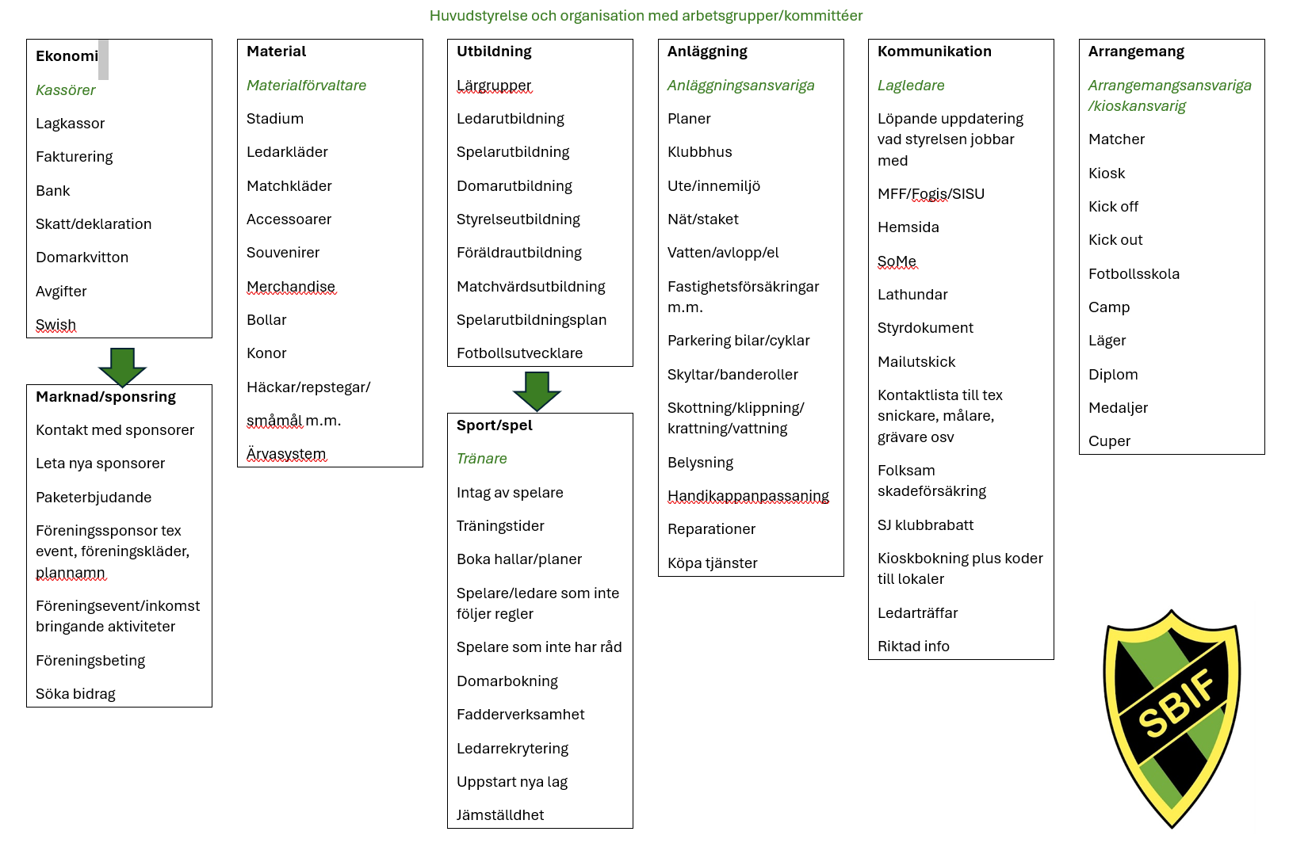

Slide 5
Vad vi gjort 2025 och fortsätter med 2026
Utbildning – stor satsning på utbildning av både spelare och ledare.
Tillslagsutbildning 2025
Återkommande 2026
Föreläsning kring mens och träning 11 år (Födda 2015)
Mental träning 14 år och 15 år (Födda 2012 och 2011)
Kostföreläsning 12 år och 14 år (Födda 2014 och 2012)
Domarutbildning 15-åringar (Födda 2011)
Målvaktssatsningar (spelare och ledare)
Flickutveckling – starta upp pojkutveckling?
Female Football Coach/Styrelselyftet (Kvinnor)
Knäkontroll/skadeförebyggande (ledare)
Tränarutbildningar
Ledarträffar
Övriga önskemål?

Slide 6
Vad vi gjort 2025 och fortsätter med 2026
Kommunikation – mer synlighet på sociala medier samt fler uppdateringar via hemsida och mail. ”Lagsidor” skapade till ledarroller för att kunna rikta relevant info. Lathundar, färdiga dokument och rollbeskrivningar har tagits fram.
Övriga önskemål/förbättringar?
Anläggning – kiosken har fått ett lyft med indraget vatten, bättre kioskredskap, hängare, soptunnor m.m.
Vi hyrde ett tillfälligt klubbhus för att få tillgång till förvaring och toalett. Efter mycket om och men så är klubbstugan flyttad och kommer att iordningställas i vår.
Gruppen som jobbar med konstgräset samt delar av styrelsen har jobbat stenhårt för att lösa planfrågan.
Pga yttre omständigheter så behöver större beslut fattas kring hur vi går vidare.
Övrigt – Fotografering av alla lag, postlåda nere vid vallen, uppstart av tabata och mammafotboll

Slide 7
Vad vi gjort 2025 och fortsätter med 2026
-Matchvärd
Dokument finns på lagledarsidan med matchvärdens uppgifter samt återfinns i text på huvudhemsidan under Mer – Fotboll – Att vara matchvärd
-Föräldrar
Vi har tagit fram ett föräldradokument som ska skickas vidare till alla målsmän.
Dokumentet finns på lagledarsidan samt huvudhemsidan i text under Mer – Föreningsinfo – Förälder
Fokus på prestation och inte resultat – skapa en bra utbildningsmiljö
-Registerutdrag alla ledare inkl. materialare, kassör m.m.
-Inloggningar att ha koll på:
Idrottonline – lärgrupper, ca 20 000kr att köpa in VEO-kamera för samt utbildningar värde 120 000kr som vi ej behöver betala för. Snart kommer IDROTTSARENAN, en uppdaterad och bättre version för att enklare kunna registrera allt.
Smartbook – boka planer/hallar. Föreningen har ansökt om tider på Västhagen, Kuben gräs och konstgräs, Ungdomsfältet. Vi har även skickat önskemål om att Nordic ska vara bokningsbar under sommaren.
Lagen söker själv tider på Camp Mitthem, HK-vallen, övriga planer

Slide 8
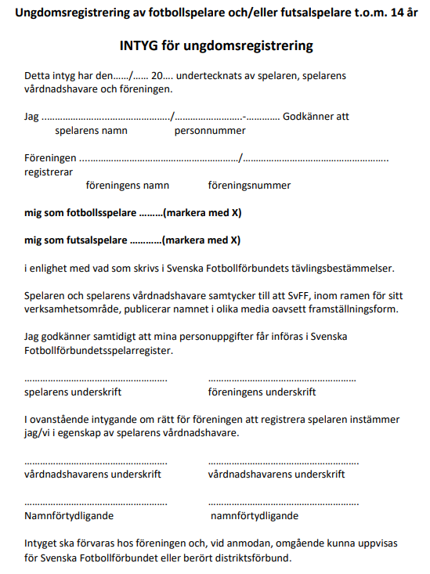
FOGIS
Fotbollens Gemensamma InformationsSystem för seriespel och matcher
Registrering för alla spelare från 9 års ålder
Licensiering 15 års ålder
Skicka/skriv ut blanketterna, se till att spelare och målsmän fyller i datum, och signerar, samla in blanketterna och registrera i fogis. Kolla att allt är ifyllt och korrekt. Föreningsnummer 3551
VIKTIGT att blanketten för ändamålet ska vara korrekt ifyllt och sparad.
Blanketterna kan lämnas i föreningens brevlåda när de är registrerade/licensierade.
Den som registrerar i Fogis ska också signera blanketten.
Blanketten finns på vår hemsida samt på vårt Linktree
Vid kontroll ska blanketten kunna uppvisas och böter upp till 25 000kr kan ges från SvFF om blanketten inte finns. Denna kostnad står laget för.
Sidsjö-Böle IF 3551
Din underskrift

Slide 9
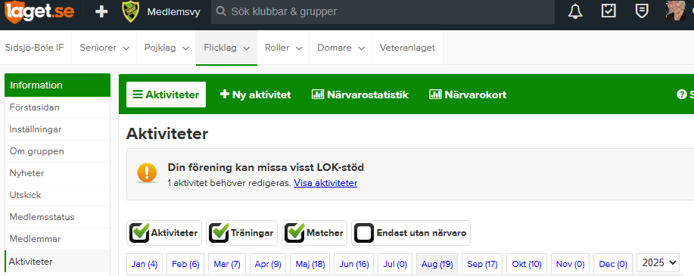
Vad vill vi mer 2026
Styrelsen blir gärna inbjuden på ert första föräldramöte för att berätta mer om föreningen och svara på eventuella frågor
Skapa en roll i ert lag för:
- Utbildning (lärgrupper)
- Marknad/sponsring/intäkter (Sponsorhuset, Svenska Spel, Stadium)
Svenska Spel: 2025 - 5 363 kr, 2024 - 4 654 kr, det ökar!
Sponsorhuset: F14 nästan 3000kr in till lagkassan
Stadium: F14 2300kr
LOK-stöd – se till att ni inte har
missat något
Uppdatera truppen på hemsidan:
-seriespel
-fakturering
-häften
-materialbidrag

Slide 10
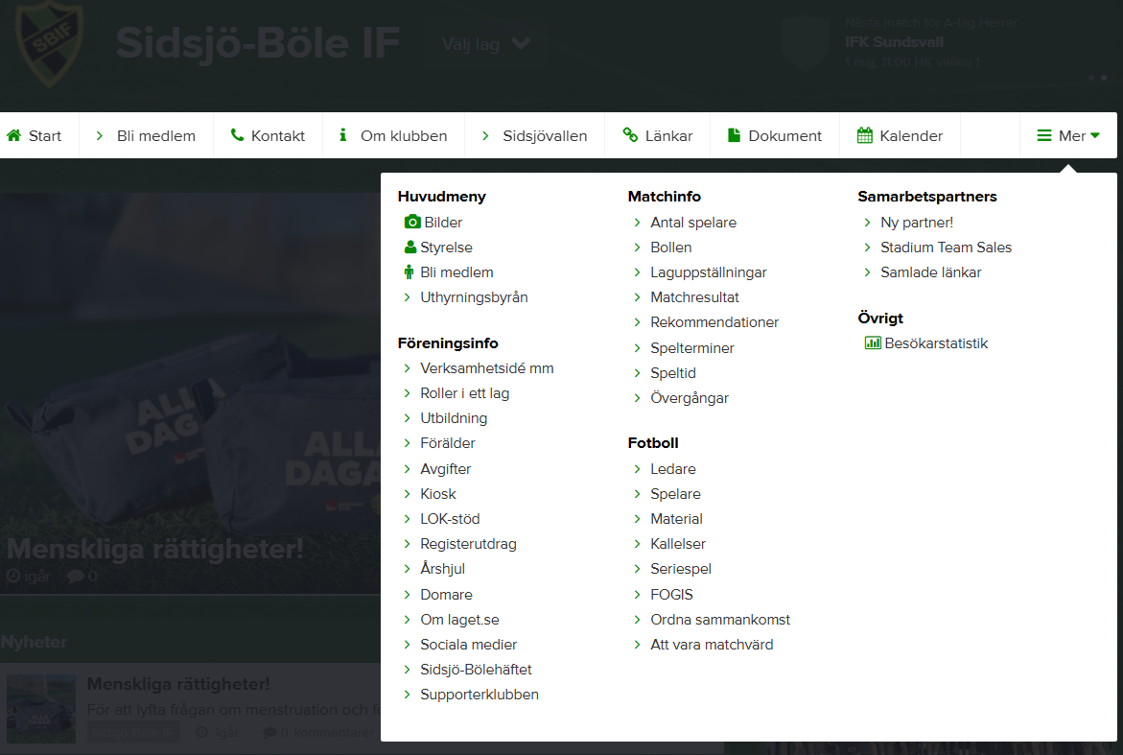
Använd hemsidan
Huvudhemsidan – NYHETER, länkar, dokument, MER
MER – föreningsinfo, matchinfo, fotboll
Lagledarsidan – NYHETER, riktad info, laget, gästbok, länkar, MER
MER – Fogis, matchinfo, SISU

Slide 11
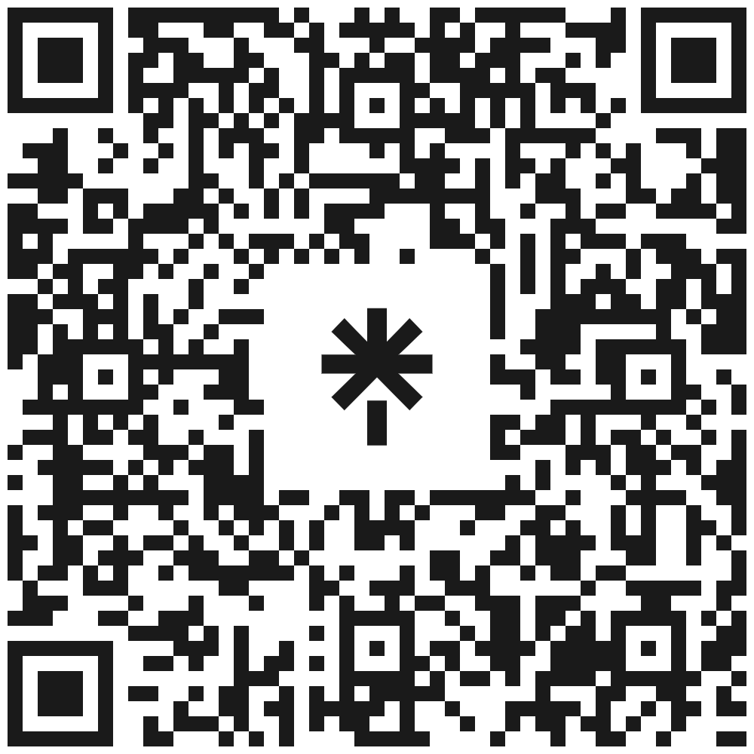
Linktree – lathund med länkar
Använd vårt Linktree
Ge tips på om ni saknar något

Slide 12
Spelformer
Sätt er i respektive spelform, presentera er med namn och lag
Fotbollslek + 5 mot 5
7 mot 7
9 mot 9
11 mot 11

Slide 13
Spelformer
Vad behöver man tänka på som lagledare i er spelform?
Ge tips till varandra.
(kalla domare, fogis, laguppställning, domarbetalning, kalla andra lag till sammandrag, fika, lärgrupper, föräldrainfo, hemsidan, boka planer, övrigt)

Slide 14
Övriga frågor
Tack för ert engagemang!

Slide 15
Fotbollslek
Försök att tillsätta roller så fort som möjligt för att underlätta för er själva.
Roll - Uppgifter (förslag)
Huvudtränare
Att utveckla barnen och laget sportsligt genom träningar och matcher.
- Planerar träningar
- Delegerar uppgifter till de vuxna som är på planen
- Vara den som bestämmer på planen
- Genomför teoripass
- Träningspassreflektioner
- Coachar vid match
Assisterande tränare
Att delmomenten i träningarna genomförs enligt ansvarig tränares direktiv.
- Medverka till att barnen är klara i tid innan träning
- Genomföra träningar övningsmoment
- Coacha vid match
Materialare
Att allt praktiskt avseende laget fungerar. Kontakt med Stadium.
- Att utrustning finns och att den är OK, som tröjor, koner, bollar etc.
Lagledare
Att organisationen runt laget fungerar.
Att informationen på lagets hemsida är uppdaterad.
- Delegera och följa upp uppgifterna runt laget
- Vara kontaktperson för föräldragruppen, föräldraetik, fånga upp frågor och funderingar
- Jobba med mjuka frågor med och runt laget
- Föra närvarokort/lärgrupp och lämna in i tid
- Styrelsens kontaktperson

Slide 16
Fotbollslek
Försök att tillsätta roller så fort som möjligt för att underlätta för er själva.
Ekonomi/administration
Att lagets ekonomi och administration fungerar
- Samordnar lagets budget
- Hanterar lagets handkassa
- Sköter den ekonomiska redovisningen mot föreningen, alla lagkassor skall ligga under föreningens huvudkonto
Evenemang/Kiosk/Arrangemang
Ansvarar för att laget uppfyller sin del av föreningens åtaganden avseende arrangemang/sammankomster
- Schemalägger kiosk
- Ordnar bemanning vid behov till arrangemang/sammankomster
Anläggning
Vara föreningen behjälplig för att förbättra våra anläggningar
- Bidrar med kontakter som t.ex. åkare, skylift m.m.
- Hugga i själv, eller delegera uppgifter i laget
- Jobba långsiktigt mot t.ex. konstgräs på Vallen

Slide 17
Fotbollslek
Träningstider:
Flickor 2019 - Måndagar 16.30-17.30
Pojkar 2019 - Onsdagar 17.30-18.30
Spelarpaket beställt (88st tröja+flaska), får lämnas ut efter betalning av avgifter
Bollar, konor, västar, medicinväska, mv-handskar, bollsäckar finns
Utbildningar – hemsidan – aktuella utbildningar

